Slide 1
Slová podľa pôvodu
SJ, 9. ročník
Mgr. Antónia Tutokyová

Slide 2
Slovná zásoba slovenského jazyka je súhrn všetkých slov.
Slová podľa pôvodu delíme na:
a.) domáce slová
b.) slová cudzieho pôvodu
Domáce slová sú slová, ktoré majú domáci pôvod. Napríklad: dom, strom, mama, pes, otec, dvor, noha, kniha.

Slide 3
Slová cudzieho pôvodu delíme na:
a.) zdomácnené slová
b.) internacionalizmy
c.) cudzie slová
Zdomácnené slová sú slová cudzieho pôvodu, ktoré sa pravopisne aj gramaticky prispôsobili nášmu slovenskému jazyku. Napr.: futbal, gitara, volejbal, lampa

Slide 4
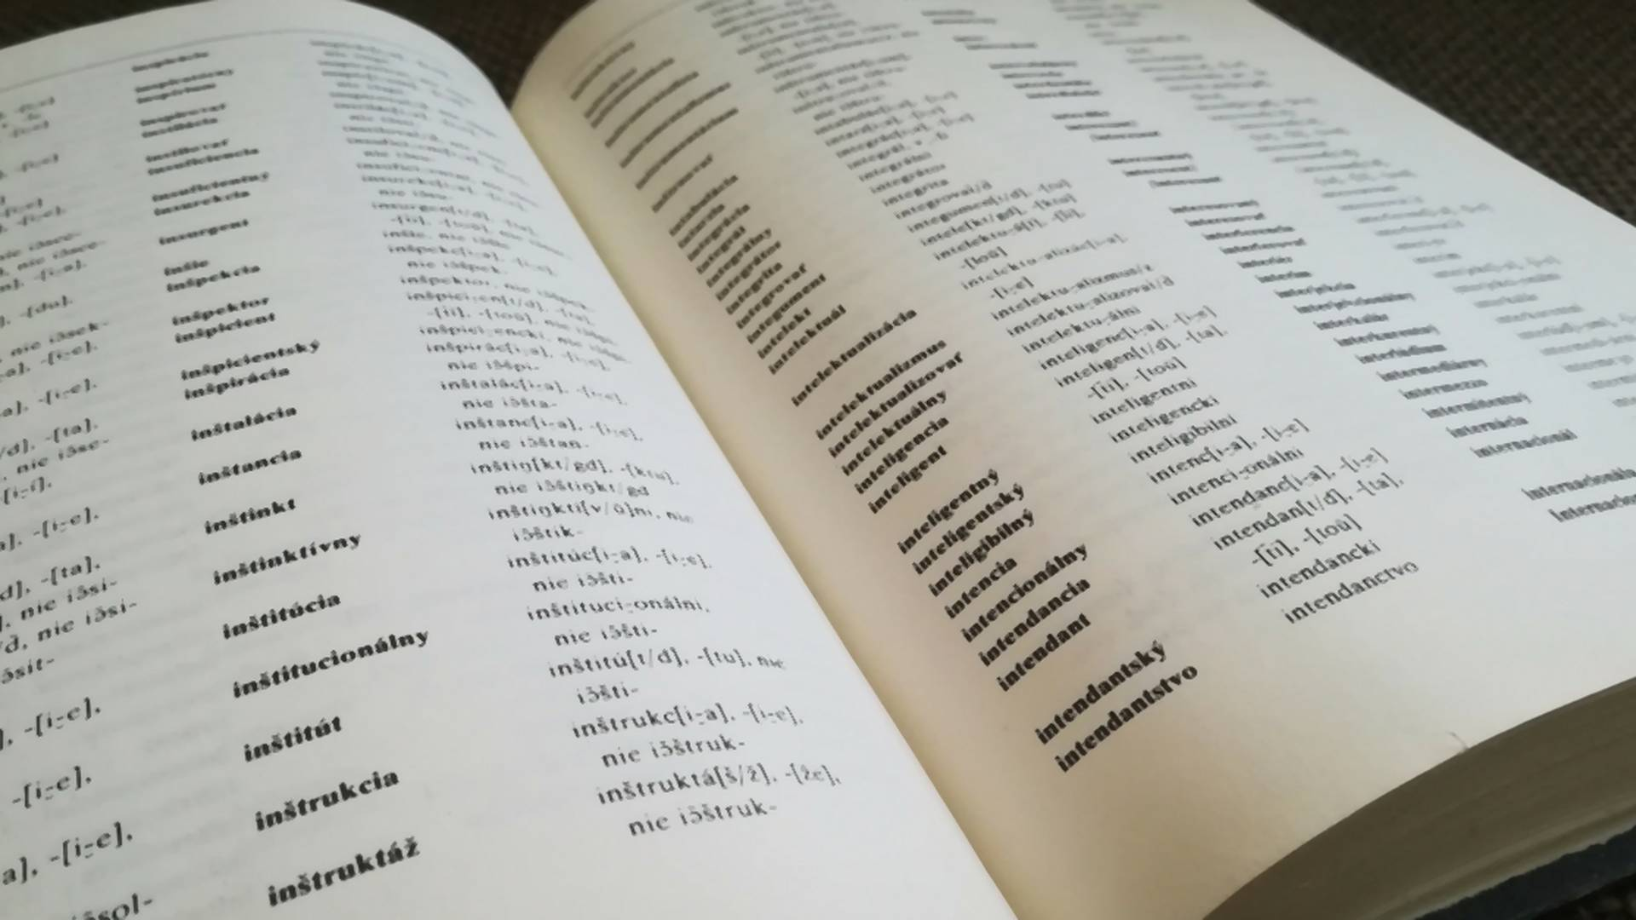
Internacionalizmy - sú slová cudzieho pôvodu, ktoré sa používajú aj v iných jazykoch a rozšírili sa do celého sveta
Napríklad: emócia, akcia, mobil, epidémia, extrém

Slide 5
Cudzie slová - sú slová, ktoré v slovenskom jazyku stále pociťujeme ako cudzie
Napríklad: sci–fi, mejkap, rande, ofsajd, kare, kupé

Slide 6
Slovná zásoba u každého človeka je rôzna, závisí od vzdelania, veku, skúseností.
Neustále sa vyvíja, mení, niektoré slová zanikajú, iné sa objavujú.
Podľa významu sa člení na:
a.) jednovýznamové (slovo má len jeden význam – napr. písať)
b.)viacvýznamové
(slovo má viac významov – napr. list, list stromu, list, list napísaný)

Slide 7
Slová v Slovnej zásobe sa podľa zloženia členia na:
a.) základné – dom, strom, mama
b.) odvodené – stromček, domisko, mamička
c.) zložené – vodovod, rýchlovlak

Slide 8
Slovná zásoba podľa citového zafarbenia :
a.) citovo zafarbené - ručičky, papať, laba, papuľa
b.) neutrálne – bez citového príznaku: ruka, dom, pes

